Slide 1
Примерная программа воспитания для детского лагеря
Центр воспитания и социализации ГАУ ДПО ЯО ИРО
Т.Д.Яковлева,
старший преподаватель

Slide 2
Нормативно-правовая база
Конституция Российской Федерации
Конвенция о правах ребенка
Федеральный закон от 29.12.2012 № 273-ФЗ «Об образовании в Российской Федерации».
Федеральный закон от 31.07.2020 № 304-ФЗ «О внесении изменений в Федеральный закон «Об образовании в Российской Федерации» по вопросам воспитания обучающихся»
Федеральный закон от 24.07.1998 № 124-ФЗ «Об основных гарантиях прав ребенка в Российской Федерации»
Федеральный закон от 30.12.2020 № 489-ФЗ «О молодежной политике в Российской Федерации»
Приказы №№286,287 Министерства просвещения Российской Федерации об утверждении ФГОС начального общего образования и ФГОС основного общего образования от 31 мая 2021 года
Стратегия развития воспитания в Российской Федерации на период до 2025
Указ Президента Российской Федерации от 21.07.2020 № 474 «О национальных целях развития Российской Федерации на период до 2030 года»
План основных мероприятий, проводимых в рамках Десятилетия детства, на период до 2027 года
Государственная программа Российской Федерации «Развитие образования»
Федеральный проект «Успех каждого ребенка»

Slide 3
Ссылки на документы:
https://disk.yandex.ru/d/bVERtLtUTExvJA
https://fcdtk.ru/

Slide 4
Направления программы
Родина и природа
Человек, дружба, семья
Знания
Здоровье
Труд
Культура и красота

Slide 5
Ценностно-целевые основы воспитания
Задачи воспитания определены с учетом интеллектуально-когнитивной, эмоционально-оценочной, деятельностно-практической составляющих развития личности;
усвоение знаний, норм, духовно-нравственных ценностей, традиций, которые выработало российское общество (социально значимых знаний);
формирование и развитие позитивных личностных отношений к этим нормам, ценностям, традициям (их освоение, принятие);
приобретение соответствующего этим нормам, ценностям, традициям социокультурного опыта поведения, общения, межличностных и социальных отношений, применения полученных знаний и сформированных отношений на практике (опыта нравственных поступков, социально значимых дел).

Slide 6
Методологические основы и принципы воспитательной деятельности
принцип гуманистической направленности
принцип ценностного единства и совместности
принцип культуросообразности
принцип следования нравственному примеру
принцип безопасной жизнедеятельности
принцип совместной деятельности ребенка и взрослого
принцип инклюзивности

Slide 7
О терминах
Уклад
Воспитывающая среда
Воспитывающие общности (сообщества) в детском лагере:
детские (одновозрастные и разновозрастные отряды)
детско-взрослые

Slide 8
Основные направления воспитания
гражданское воспитание
воспитание патриотизма, любви к своему народу и уважения к другим народам России, формирование общероссийской культурной идентичности
духовно-нравственное развитие и воспитание
эстетическое воспитание
экологическое воспитание
трудовое воспитание
физическое воспитание и воспитание культуры здорового образа жизни и безопасности
познавательное направление воспитания

Slide 9
Основные традиции и уникальность воспитательной деятельности
совместная деятельность детей и взрослых
для каждого ребенка предполагается роль в совместных делах
приобретение детьми нового социального опыта и освоения новых социальных ролей
проведение общих мероприятий детского лагеря
включение детей в процесс организации жизнедеятельности временного детского коллектива
формирование коллективов, установление в них доброжелательных и товарищеских взаимоотношений;
обмен опытом между детьми в формате «дети-детям»;
роли детей и педагогов
уникальность воспитательного процесса в детском лагере: кратковременность, автономность, сборность

Slide 10
Содержание, виды и формы воспитательно деятельности
ИНВАРИАНТНЫЕ МОДУЛИ(обязательные для всех детских лагерей)
Модуль «Будущее России»
Модуль «Ключевые мероприятия детского лагеря»
Модуль «Отрядная работа»
Модуль «Коллективно-творческое дело (КТД)»
Модуль «Самоуправление» (на уровне лагеря и на уровне отряда)
Модуль «Дополнительное образование»
Модуль «Здоровый образ жизни»
Модуль «Организация предметно-эстетической среды»
Модуль «Профилактика и безопасность»
Модуль «Работа с вожатыми/воспитателями»

Slide 11
ВАРИАТИВНЫЕ МОДУЛИ
Модуль «Работа с родителями»
Модуль «Экскурсии и походы»
Модуль «Профориентация»
Модуль «Детское медиапространство»
Модуль «Цифровая среда воспитания»
Модуль «Социальное партнерство»

Slide 12
Воспитательный потенциал детского лагеря
добровольность в выборе деятельности и формы ее реализации в детском демократическом сообществе, активность и самостоятельность ребенка в выборе содержания и результативности деятельности
творческий характер деятельности
многопрофильность
отсутствие обязательной оценки результативности деятельности ребенка, официального статуса
опыт неформального общения, взаимодействия, сотрудничества с детьми и взрослыми; опыт жизнедеятельности и общения в коллективах высокого уровня развития, где наиболее успешно проходит самоактуализация личности

Slide 13
Анализ воспитательного процесса и результатов воспитания
1. Результаты воспитания, социализации и саморазвития детей
2. Состояние организуемой в детском лагере совместной деятельности детей и взрослых

Slide 14
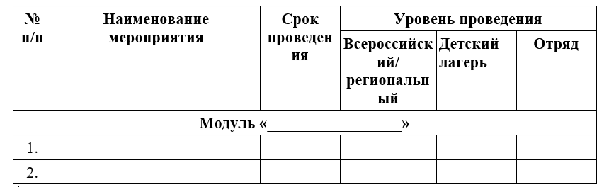
КАЛЕНДАРНЫЙ ПЛАН ВОСПИТАТЕЛЬНОЙ РАБОТЫ ДЕТСКОГО ЛАГЕРЯ на ___________ год

Slide 15
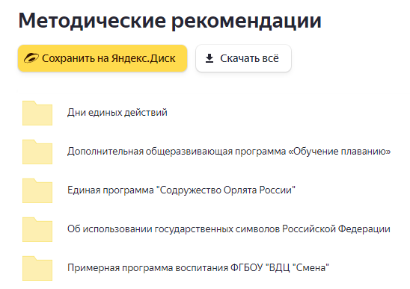
Пакет документов

